Slide 1
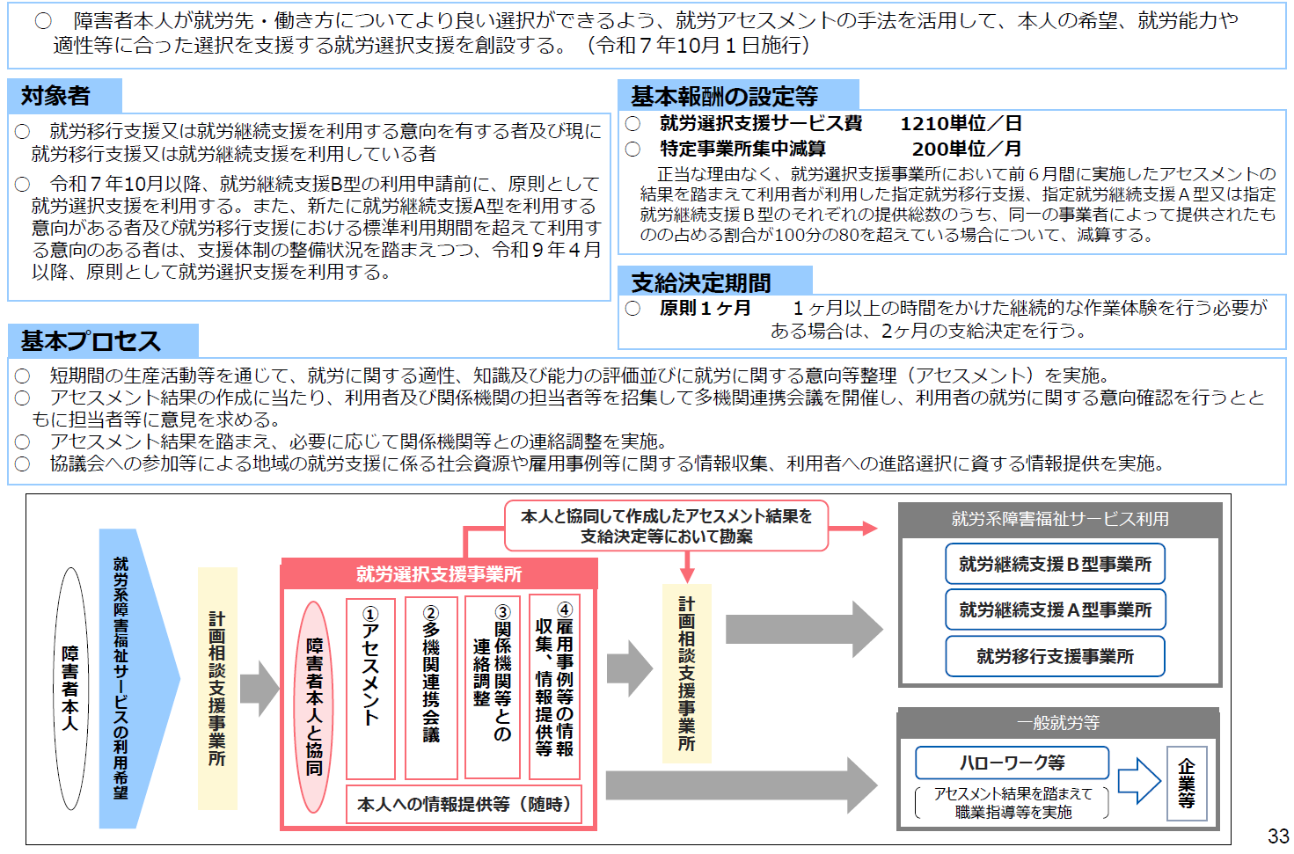
就労選択支援事業に向けた取組みについて （今後の就労移行等連携調整事業について） 福祉部障がい福祉室自立支援課
資料４－２
就労選択支援事業（令和７年10月開始）について
（令和６年２月６日 障害福祉サービス等報酬改定検討チーム 「令和６年度障害福祉サービス等報酬改定における主な改定内容」より）

Slide 2
就労選択支援事業に向けた取組みについて （今後の就労移行等連携調整事業について） 福祉部障がい福祉室自立支援課
令和５年度 厚生労働省 「就労の開始・継続段階の支援における地域連携の実践に関するモデル事業」（以下、「モデル事業」）
目的 ： 就労選択支援の創設に向け、就労移行支援事業所等が利用者に対し就労アセスメント等を行う場合や、
地域内の多機関による連携会議を開催し支援を行う場合のノウハウや課題等の把握・分析
実施内容 ： 事業検討委員会を設置の上、全国からモデル地域及び事業所を数か所選定し、就労選択支援で想定されているサービス内容を試行するとともに、
試行的取組を踏まえた調査を実施
モデル事業で挙げられた課題
（１） 地域における企業等での雇用事例や就労支援に係る社会資源などの情報提供の在り方
（モデル事業を対象としたアンケート調査より）
主に知的障がい者を想定した、就労に係る汎用的な説明動画や書面（職業に関する情報や、一般就労と福祉的就労の違いなど）が必要
地域における企業等での雇用事例や就労支援に係る社会資源などに係る情報を就労選択支援事業所が適切に把握し、利用者に提供することが重要
（まとめ）
就労選択支援事業所が、多機関連携によるケース会議等を通じて地域の関係機関から見聞きした情報について、適宜内容の更新を図りながら利用者へ提供することで、質の高いサービス提供に繋がる。
（２） 作業場面等を活用した状況把握（就労アセスメント）の在り方
（モデル事業を対象としたアンケート調査より）
面談や作業観察等をする日程や場所の確保に時間・手間を要す。
独立行政法人高齢・障害・求職者雇用支援機構（JEED）が作成した「就労支援のためのアセスメントシート」について、主に知的障がい者への活用が難しい。
（まとめ）
あくまでも本人の意思決定支援であるという前提に立ちつつ、家族や特別支援学校の先生など本人以外の関係者から聞き取りを行うことをはじめとして、就労アセスメントが困難であることが想定されるケース等に応じた代替実施の方法の検討が必要

Slide 3
就労選択支援事業に向けた取組みについて （今後の就労移行等連携調整事業について） 福祉部障がい福祉室自立支援課
モデル事業で挙げられた課題 （続き）
（３） ケース会議や地域の関係機関との連絡調整等の地域の多機関連携体制の在り方
（モデル事業を対象としたアンケート調査より）
複数の関係機関との調整に時間・手間を要した。
多機関として、どこまでの機関に参加を要請すればよいか迷った。（本人と面識のない関係機関にも参加を求めたところ、本人が緊張により発言が少なくなってしまったり、本人の参加・不参加に関わらず、本人と面識のない機関が資料を読んだだけで意見をすることは難しく、一般的な意見に留まるなど、時間をかけて招集した効果としては疑問が感じられた。）
雇用、福祉、医療、教育など各分野の関係者が集まり議論することでアセスメントは深まったが、どこまで「中立性の担保」や「質の確保」ができたかは課題に感じた。
（モデル事業所以外の就労支援機関を対象としたアンケート調査）
地域内で数が限られている関係機関（市区町村、障害者就業・生活支援センター、障害者職業センター等）に対し、全てのケース会議への参加を求めるのは困難である。
多機関連携によるケース会議については、利用者一人ひとりの支援について検討するケース会議とは別に、地域の主要関係者による、就労アセスメントの内容や期間、ケース会議に参加を求める関係機関の検討や、その後の支援状況のモニタリング等を目的とする「サービス調整会議」のような会議体の必要性を検討する地域もあった。
（検討委員会の意見）
本事業における取組を踏まえ、ケース会議の位置づけの整理が必要である。
（まとめ）
「中立性の担保」や「質の確保」に向けて、国としてサービス実施主体に求める要件や制限等の具体化や、人材の養成に向けた研修の実施等が求められる一方で、各地域に合った持続可能性のある、より有機的な多機関連携体制の在り方が検討されることも重要である。就労選択支援のサービス開始をきっかけとして、各自治体における自立支援協議会（部会）等を活用しながら、関係機関による「地域のネットワーク構築」を進めていくことが求められる。

Slide 4
就労選択支援事業に向けた取組みについて （今後の就労移行等連携調整事業について） 福祉部障がい福祉室自立支援課
モデル事業で挙げられた課題 （続き）
（４） 計画相談支援事業所との連携した支援の在り方
（モデル事業を対象としたアンケート調査より）
就労選択支援事業所が連絡調整機能を担うためには十分な人員確保が必要である。
計画相談支援事業所を含め地域の関係機関と日頃から相談しやすい関係性の構築が必要。
計画相談支援事業所をはじめとする就労選択支援に関わりを持つことが期待される就労支援機関を対象とした就労選択支援の意義や内容に係る周知・研修等の実施が必要。
主に障害福祉サービスを利用する際、計画相談支援の利用を必須としている地域においては、本モデル事業の取組においても、計画相談支援事業所との連携が図られていた一方で、アセスメント結果の利用者へのフィードバック後における両事業所の役割分担が不明瞭である。
（まとめ）
就労選択支援事業所は、計画相談支援事業所が関わっているケースの場合は、可能な限り、計画相談支援事業所を多機関連携によるケース会議への参加を求めるほか、就労アセスメントの結果を取りまとめ、丁寧に引き継ぎを行うことなどが求められる。
一方で、全国統一的に明確な両事業所の役割分担（役割の線引き）を示すことは難しく、就労選択支援のサービス開始に向けて、就労選択支援の初回利用後、さらには、その後のステップアップ等を見据えた就労選択支援の再利用に向けた両事業所の連携の在り方等について、各地域や事業所の実情を踏まえながら検討がなされる必要がある。
セルフプランを認めている場合や、障害福祉サービスの利用ではなく一般就労に繋げることができた場合については、就労選択支援事業所や自治体、ハローワークなど、それぞれの関係機関において、パターンやケースごとに異なる動きが求められることが想定され、これらについても、各地域や事業所において併せて検討がなされる必要がある。
モデル事業で挙げられた課題のうち、特に地域（大阪府）において取り組むべきと考えられる事項
● 地域における企業等での雇用事例や就労支援に係る社会資源などの情報提供の在り方について
就労選択支援事業所が、必要な情報を本人へ提供できるよう、地域の実情や社会資源の理解・把握の後方支援を行う。
● ケース会議や地域の関係機関との連絡調整等の地域の多機関連携体制の在り方について
各地域の実情に応じた、より有機的な連携体制を構築する。
● 計画相談支援事業所との連携した支援の在り方について
各地域の実情に応じた、計画相談支援事業所やその他関係機関との役割分担・連携の在り方を検討する。

Slide 5
就労選択支援事業に向けた取組みについて （今後の就労移行等連携調整事業について） 福祉部障がい福祉室自立支援課
取組みの方向性 （案）
（「地域における企業等での雇用事例や就労支援に係る社会資源などの情報提供の在り方」に関して）
● 地域を知り、さらに就労アセスメント力を向上させるため、地域の実情・課題に応じた研修を実施してはどうか。
【課題・検討すべき事項等】
・
・
・
・
（ケース会議や地域の関係機関との連絡調整等の地域の多機関連携体制の在り方」「計画相談支援事業所との連携した支援の在り方」に関して）
● 地域の自立支援協議会等と協働し、実情に応じた、関係機関や計画相談支援事業所との連携体制のモデルを構築することはできないか。
【課題・検討すべき事項等】
・
・
・
・
実施イメージ
就労選択支援事業
開始
 | 令和６年度 |  |  |  |  |  |  | 令和７年度
 | 9月 | 10月 | 11月 | 12月 | 1月 | 2月 | 3月 | 4月 | 5月 | 6月 | 7月 | 8月 | 9月 | 10月 | 11月 | 12月 | 1月 | 2月 | 3月
府の取組み （案） | 自立支援協議会等と協働し、 地域の関係機関や計画相談支援事業所の 連携体制について検討 |  |  |  |  |  |  | 地域の実情に応じた研修の実施 地域の関係機関や計画相談支援事業所との連携体制のモデルの構築
国の動き | モデル事業の実施 就労選択支援実施マニュアルの作成 就労選択支援員養成研修 シラバス・研修教材の作成 |  |  |  |  |  |  | 就労選択支援員養成研修の実施

Slide 6
就労選択支援事業に向けた取組みについて （今後の就労移行等連携調整事業について） 福祉部障がい福祉室自立支援課
参考 | 就労選択支援員養成研修について
（厚生労働科学特別研究事業「就労選択支援従業者の養成のための研修における標準プログラムの開発についての研究」より）
研修の目的
就労選択支援の理念を学ぶとともに、業務に必要となる就労アセスメントの手法をはじめとして、利用者のニーズ把握、支援計画を用いた関係機関との連携に関する
基本的なノウハウを習得する。
対象者
新任の就労選択支援従事者（なお、本就労選択支援従事者養成研修の受講要件として、「基礎的研修」を受講した者とする）
標準プログラム（案）
（１） 就労選択支援の理念
働くことの意義、就労選択支援の概要と目的
（２） 就労アセスメントの目的と手法
アセスメントの目的、就労アセスメントの手法
（３） ニーズアセスメントの手法
ニーズ把握の目的と視点、職業カウンセリングの方法
（４） 就労アセスメントの具体的活用
「就労アセスメントシート」の解説講義と作成演習
（５） アセスメント結果の整理と活用
アセスメント結果表の書き方、支援プロセスの検討
（６） 関係機関との連携
地域の社会資源の役割、ケース会議の方法
実施方法や今後についての議論（検討委員会 議事録より）
知識教授を前提とする講義ついては、「オンラインあるいはオンデマンドを活用する」ことも有効ではないかとの意見がある一方で、「関係機関との連携」については、地域の実情を踏まえた講義、演習が重要になるとの意見があった。
この標準プログラム（案）に基づき、令和６年度に、シラバス・研修教材を作成する予定（厚生労働省）

Slide 7
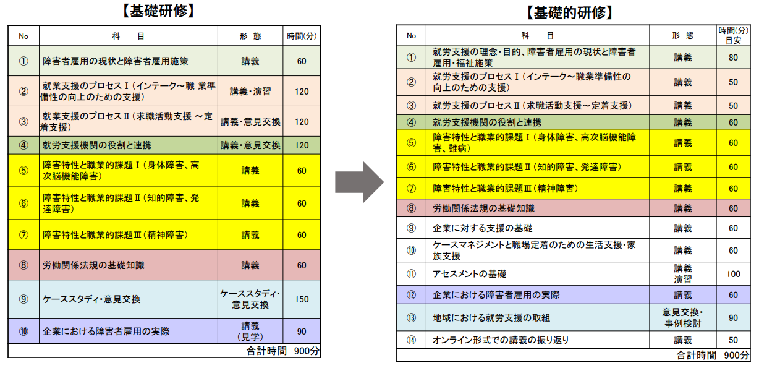
就労選択支援事業に向けた取組みについて （今後の就労移行等連携調整事業について） 福祉部障がい福祉室自立支援課
参考 | 雇用と福祉の分野横断的な基礎的知識・スキルを付与する研修（基礎的研修）について
現在、就労移行支援事業所の就労支援員を対象とし、就労移行を行うために必要な基礎的知識及び技能を習得させることを目的として、独立行政法人高齢・障害・求職者雇用支援機構（以下「JEED」という）の各地域センターで「基礎研修」が実施されている。
令和７年度からは基礎研修に替わり、就労移行支援事業所の就労支援員と就労定着支援事業所の就労定着支援員なども対象とした「雇用と福祉の分野横断的な基礎的知識・スキルを付与する研修（基礎的研修）がJEED等にて実施される予定である。
令和５年１１月15日
障害福祉サービス等報酬改定検討チーム 資料より

